Slide 1
Дәріс 15. География және қоғам.

Slide 2
Дәрістің мақсаты
Табиғат және қоғам ұғымдарының байланысы, географиялық қоғам, ноосфера, экология, қоғамдық география, әлеуметтік-экономикалық география ұғымдарына анықтама жасау.

Slide 3
Жоспары
Табиғат және қоғам
Географиялық қоғам
Қоғамдық география
Әлеуметтік-экономикалық география
Ноосфера және экология

Slide 4
Табиғат және қоғам
Табиғи және әлеуметтік арасында кедергі жоқ - қоғам - табиғаттың бөлігі болып қала береді. Бірақ әрқайсысының өзіндік ерекшеліктері бар. Адам жер бетінде оның жұқа қабығы – географиялық ортада өмір сүреді. Бұл адамның өмір сүру аймағы және оның күштерін қолдану саласы. Адамзат қоғамы пайда болғаннан бері қоршаған ортаны өлшеп, өткен дәуірлер жетістіктерін пайдалана отырып, өз кезегінде оны келешек ұрпаққа мұра ретінде қалдырып, табиғи байлықтарды мәдени-тарихи өмірдің құралына айналдырып отырды.

Slide 5
Адам өсімдіктер мен жануарлардың әртүрлі түрлерін басқа климаттық жағдайларға көшіріп қана қоймай, оларды өзгертті. Қоғамның табиғатқа әсері материалдық өндірістің, ғылым мен техниканың дамуымен, қоғамдық қажеттіліктермен, қоғамдық қатынастардың сипатымен анықталады. Сонымен бірге қоғамның табиғатқа әсер ету дәрежесінің артуына байланысты географиялық ортаның ауқымы кеңейіп, географиялық ортаның белгілі бір табиғи шеңберлері жеделдеуде. Егер біз қазіргі географиялық ортаны көптеген ұрпақтардың еңбегімен жасалған қасиеттерінен айырсақ және қазіргі қоғамды бастапқы табиғи жағдайға қойсақ, онда ол өмір сүре алмайды, өйткені адам әлемді геохимиялық жолмен қайта жасады және бұл процесс қазірдің өзінде қайтымсыз болып табылады.

Slide 6
Философиялық тұрғыдан алғанда табиғат ең алдымен қоғаммен байланысты, өйткені ол адамдардың өмір сүруінің табиғи шарты болып табылады. Қоғам адам қызметінің шарты мен өнімі болып табылатын табиғаттың жеке бөлігі ретінде көрінеді.
Қоғам өміріндегі табиғаттың рөлі әрдайым маңызды болды,өйткені ол оның өмір сүруі мен дамуының табиғи негізі ретінде танылды. Адам өмір сүруінің биологиялық негізіне байланысты табиғатқа тән, сонымен қатар ол әлеуметтік өмірдің күрделі түрлерін жасайды. Адам мен табиғат арасында орын алады адам мен қоғамның өмір сүруінің қажетті шарты болып табылатын өзіндік «зат алмасу», сондықтан қоғамның дамуындағы табиғи факторларды міндетті түрде назарға алу қажет.

Slide 7
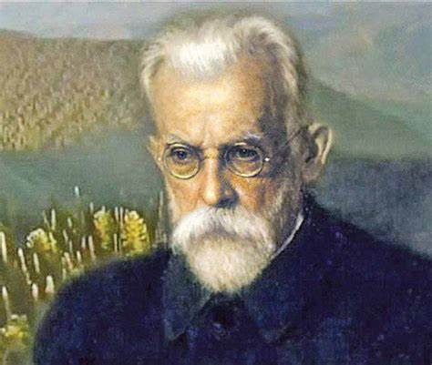
Қазіргі уақытта біздің планетамызда ғаламшардың жоғарғы, тірі зат қабықшасының-биосфераның жаңа геологиялық жағдайға — ноосфераға, яғни адамның ақыл-ойы мен еңбегімен оның мақсаттары мен қажеттіліктеріне сай қайта құрылған облысқа көшу үдерісі жүріп жатыр. НООСФЕРА-табиғат пен қоғамның өзара іс-қимыл аясы, оның шегінде ақыл дамудың басты айқындаушы факторына айналады. Техногенді өркениеттің дамуы салдарынан Биосфера сапасының нашарлауының алғашқы белгілері XIX ғ. соңында пайда болды. Планетаның және оның тірі қабығы-бұл бірыңғай жүйе.

